Slide 1

^{PREZENTACJA DLA KLASY 3 SP}
^{DO LEKCJI 28-45}
CZĘŚCI MSZY ŚWIĘTEJ

Slide 2
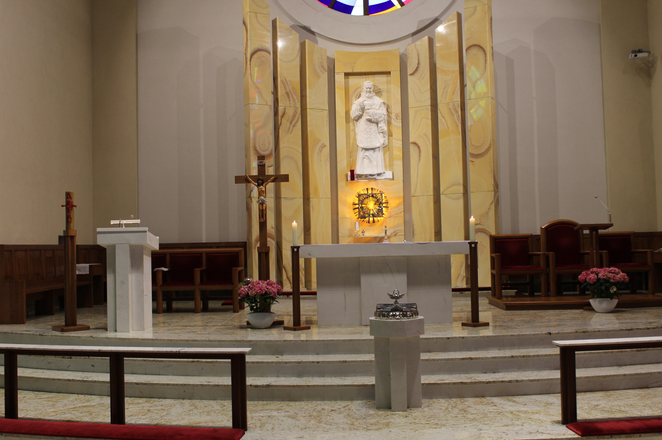

CZĘŚCI MSZY ŚWIĘTEJ

Slide 3
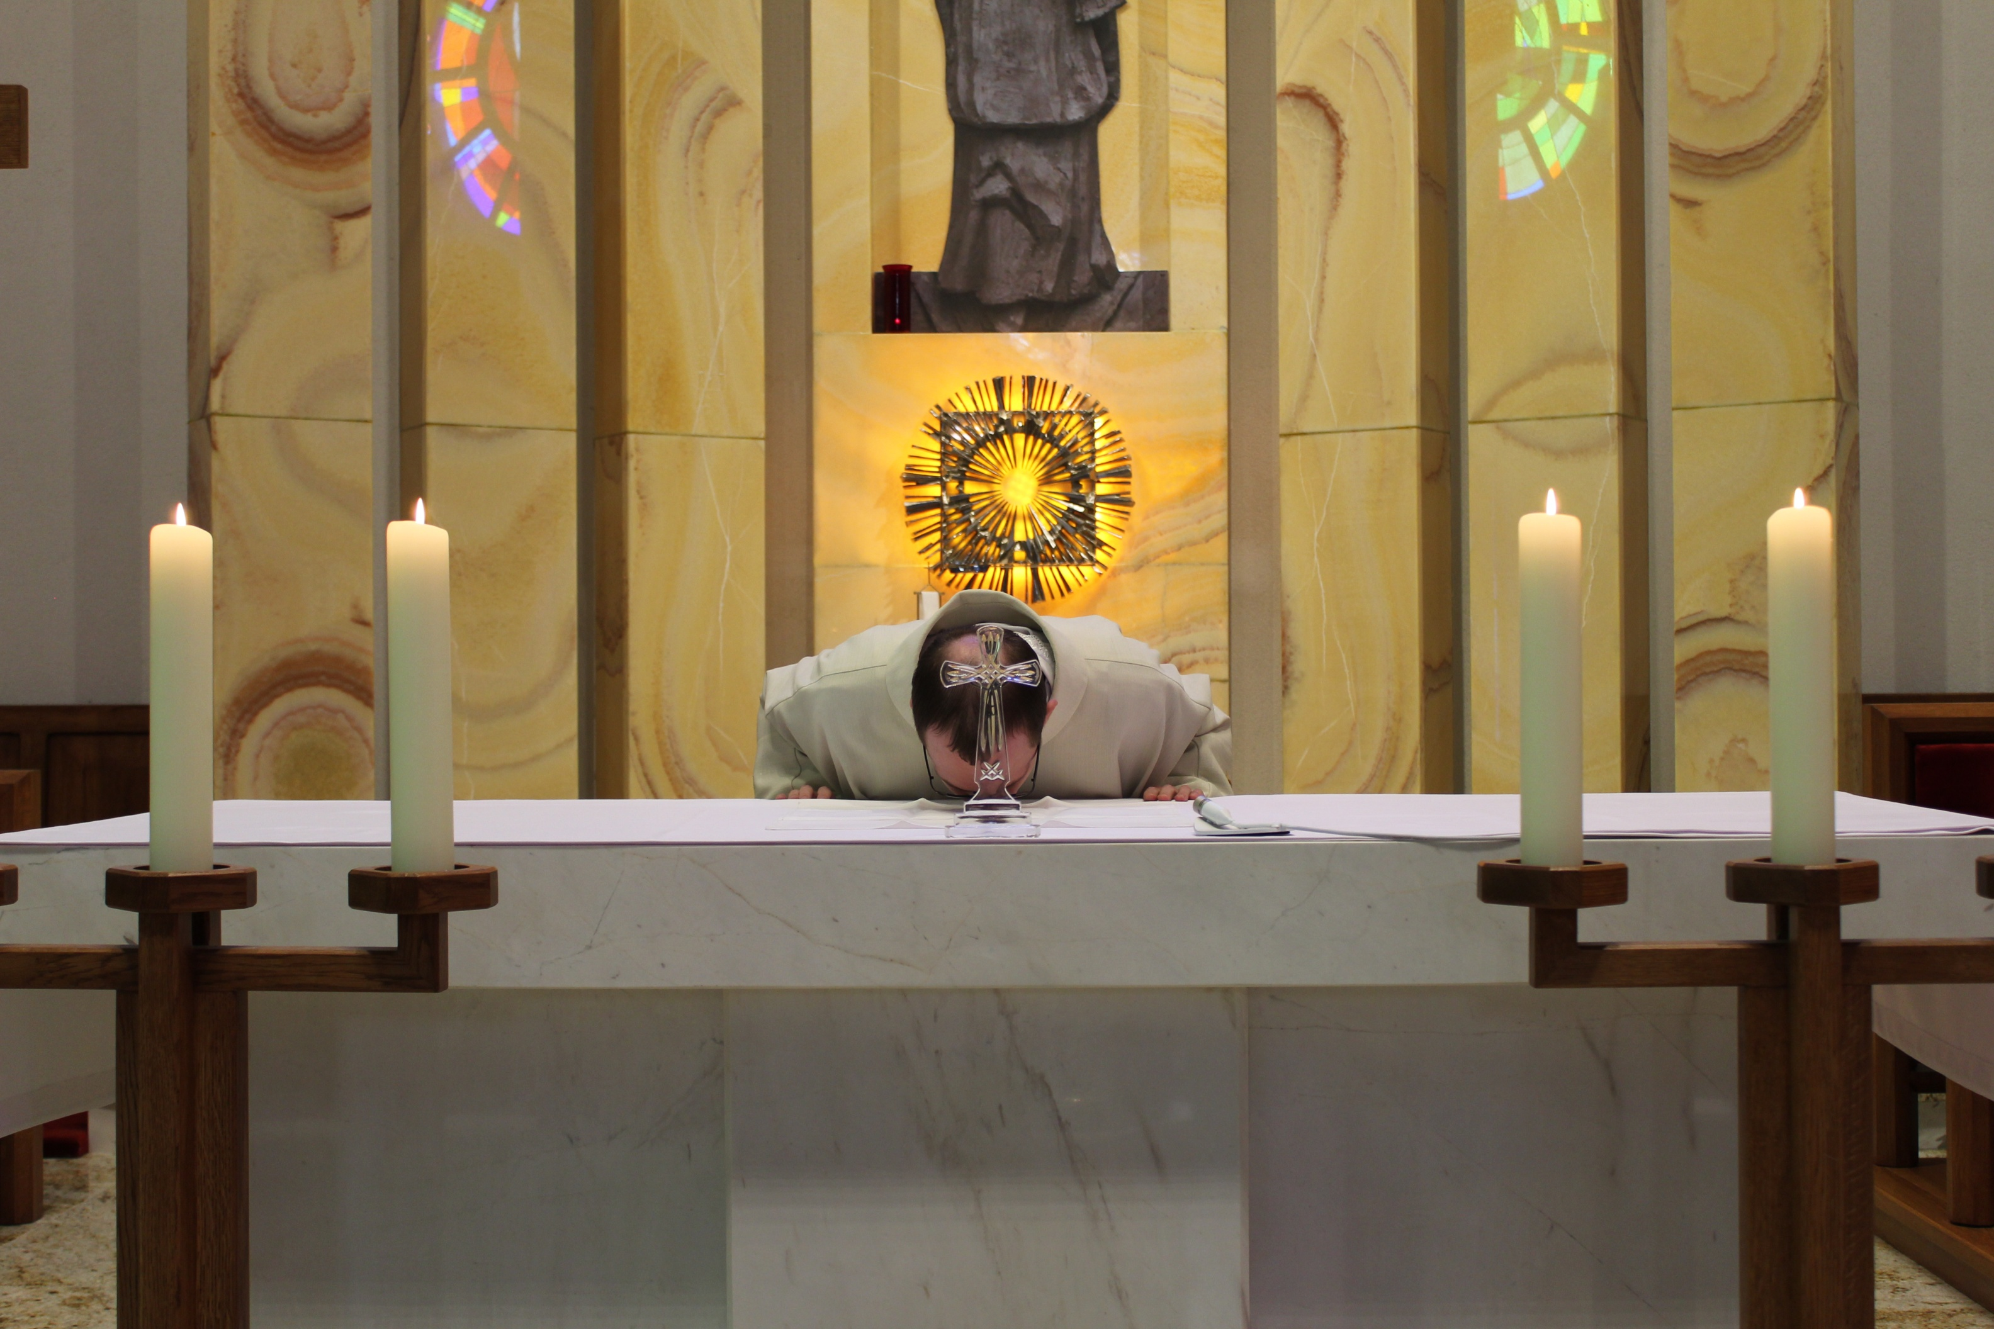
1. OBRZĘDY WSTĘPNE
Procesja wejścia
Oddanie czci ołtarzowi
Znak krzyża
Akt pokuty
Modlitwa dnia
1

Slide 4
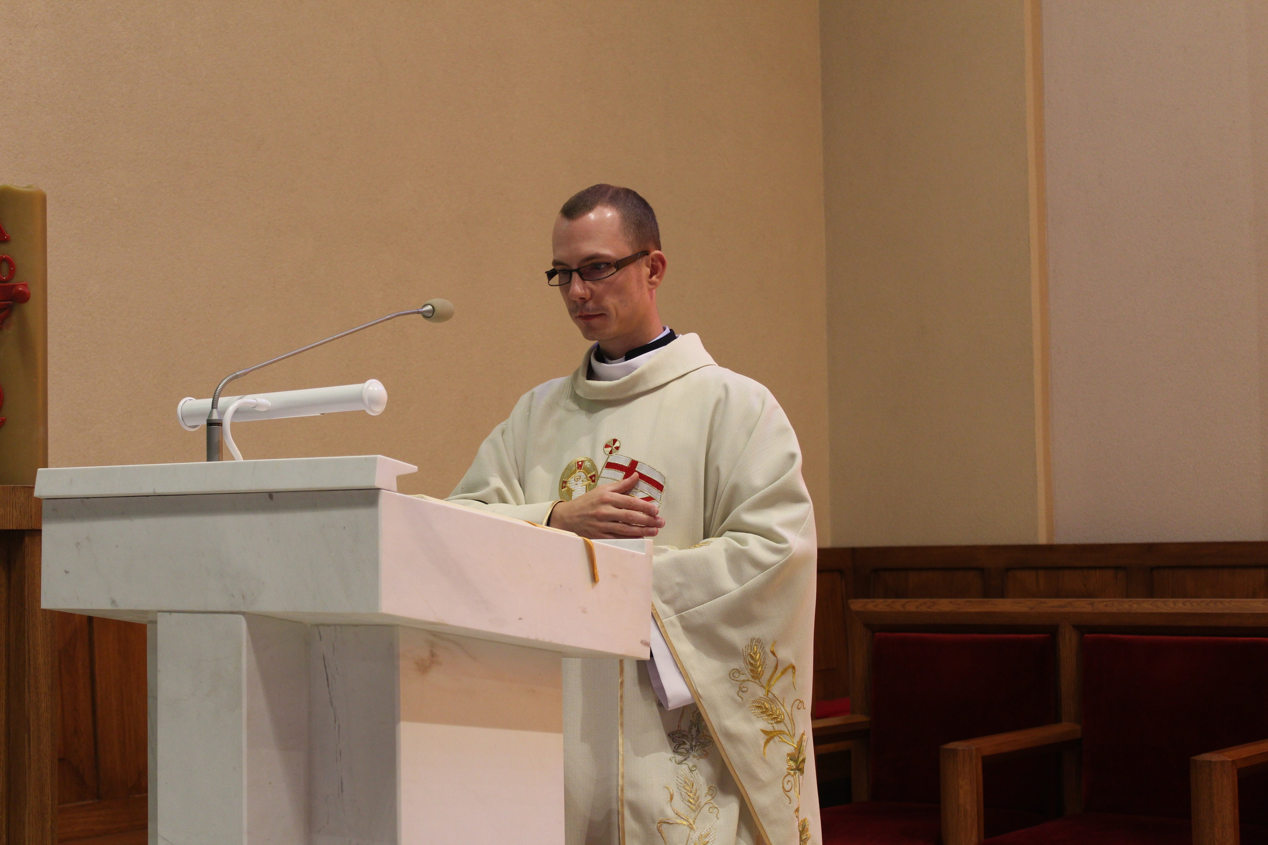
2. LITURGIA SŁOWA
Czytanie I (Stary Testament)
Psalm responsoryjny
Czytanie II (Nowy Testament)
Śpiew Alleluja
Ewangelia
Homilia/Kazanie
Wyznanie wiary (Credo)
Modlitwa wiernych
2

Slide 5
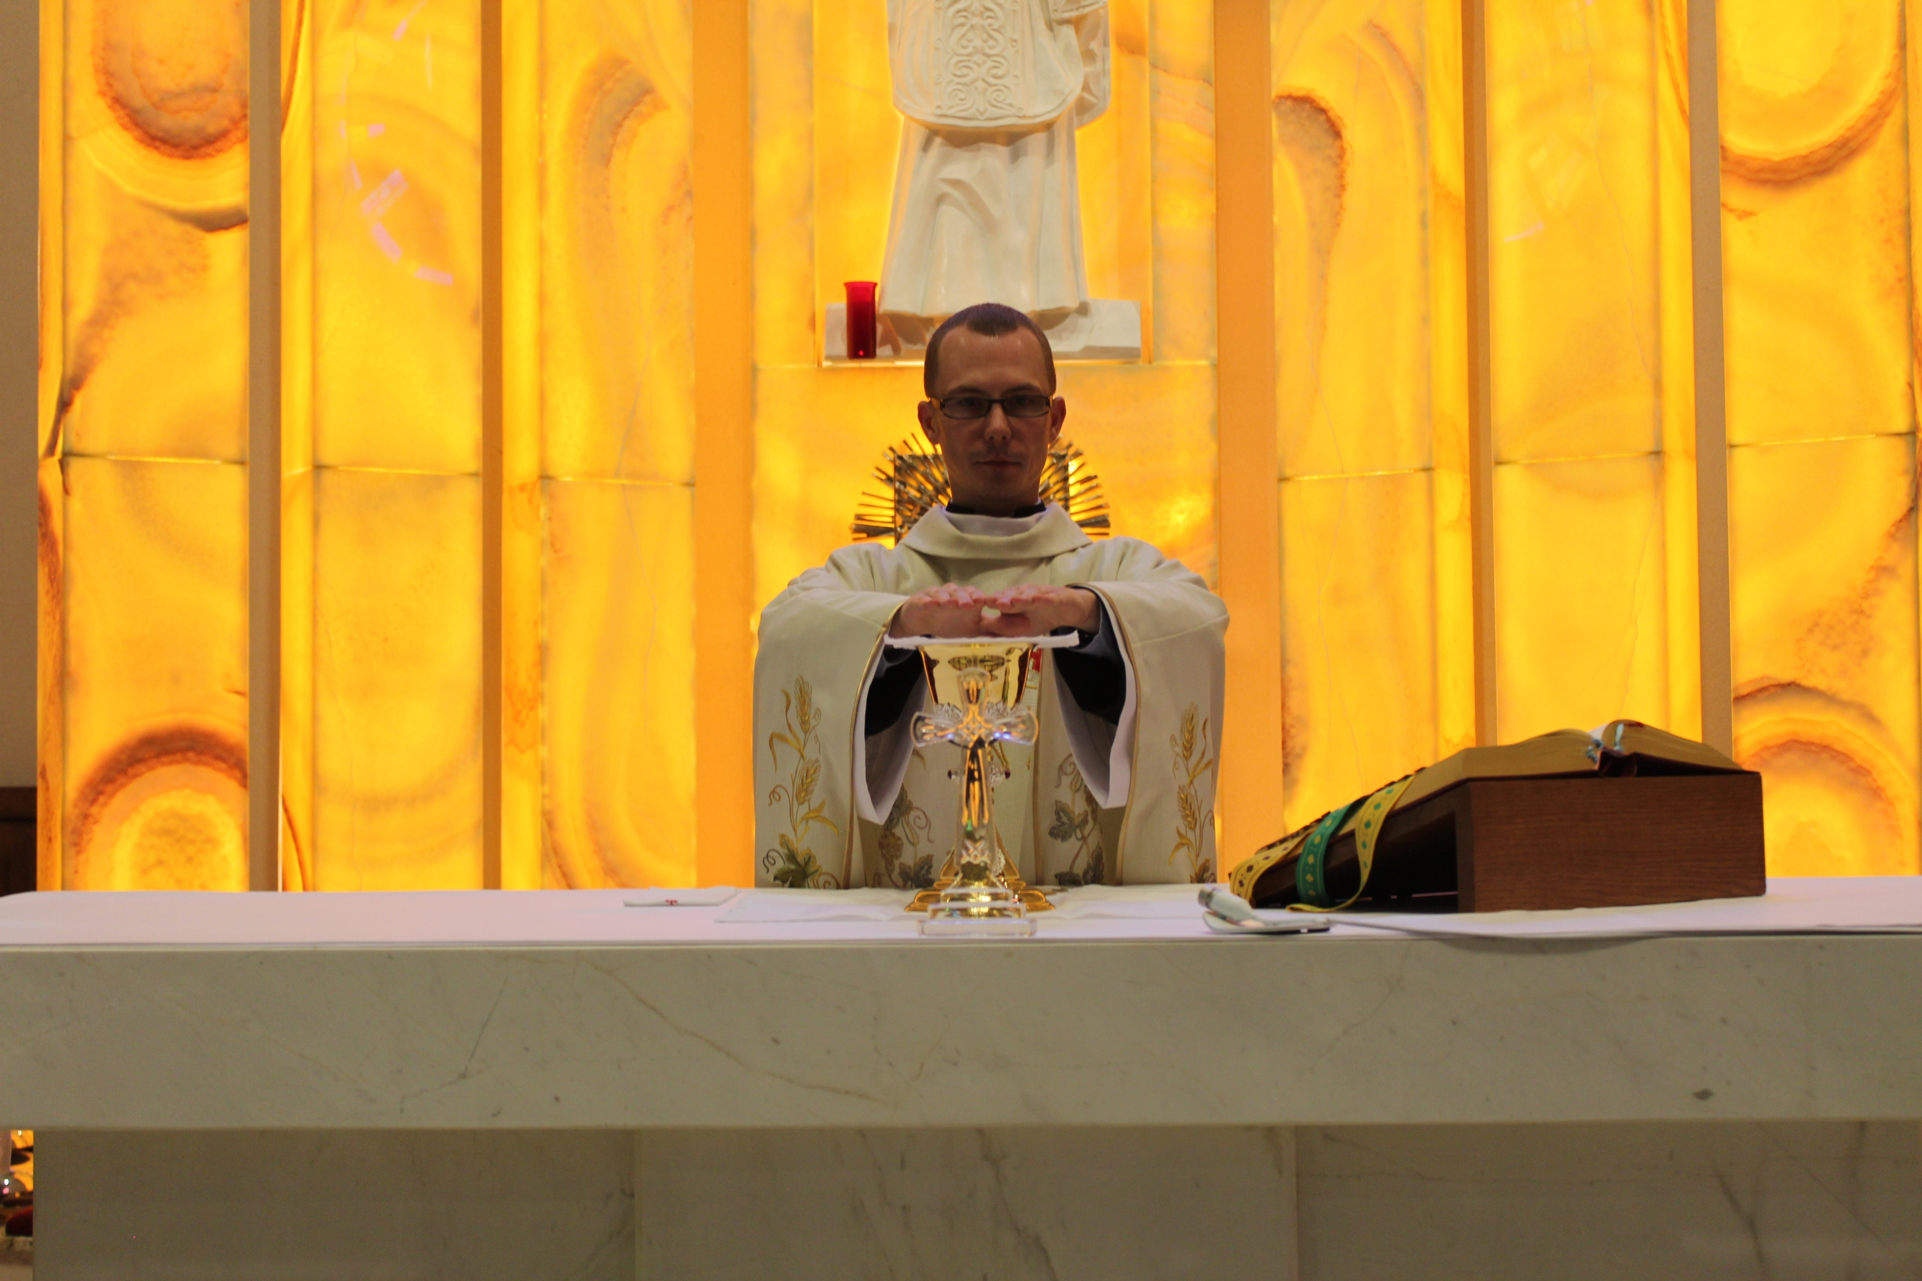
3. LITURGIA EUCHARYSTII
Procesja z darami
Przygotowanie darów
Modlitwa Eucharystyczna
Przeistoczenie
Ofiarowanie
Komunia Święta
3

Slide 6
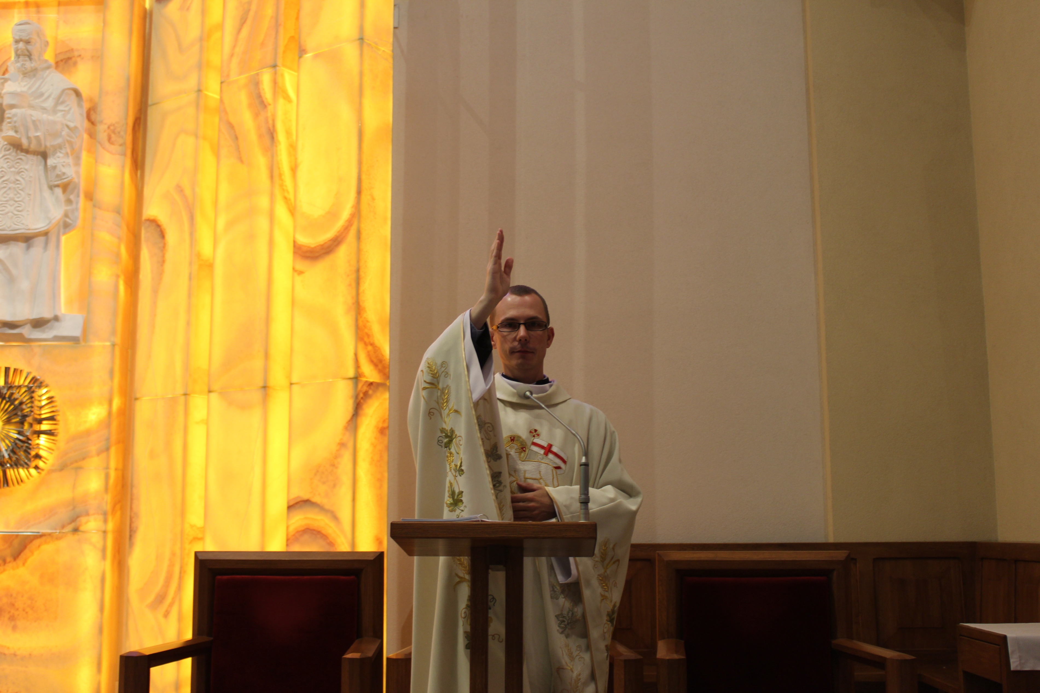
4. OBRZĘDY
ZAKOŃCZENIA (ROZESŁANIE)
Błogosławieństwo
Procesja wyjścia
4

Slide 7
^{BIBLIOGRAFIA}
Przyjmujemy Pana Jezusa. Podręcznik dla klasy trzeciej szkoły podstawowej, red. ks. prof. J. Szpet, D. Jackowiak. Wydawnictwo Święty Wojciech, Poznań 2013, s. 132-133.
^{FOTOGRAFIE}
^{K. Tomiak}
5

